Slide 1
2019
COQ基础学习报告
谷晓松
Fresh business general template
Applicable to enterprise introduction, summary report, sales marketing, chart data
汇报人：优品PPT

Slide 2
01
COQ简介
目录
CONTENT
02
COQ证明演示

Slide 3
第一部分
COQ简介

Slide 4
什么是COQ
COQ是一个证明辅助工具：将逻辑证明中固定的，有规律的部分自动化。完成证明需要依赖用户的引导。
COQ自1983年开始开发，近年来得到学界与工业界的广泛关注。COQ已经帮助研究人员在计算机科学与数学中取得巨大成就。比如数学中的四色猜想在2004年使用coq得到了证明。
COQ主要包括两部分：
内置的函数式编程语言:Gallina。用来编写定义，算法
一套表达与证明逻辑命题的工具, 称为tactics
以下内容均来自coq教材 Software Foundations。

Slide 5
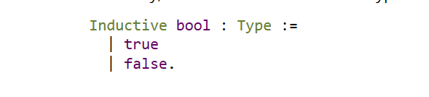
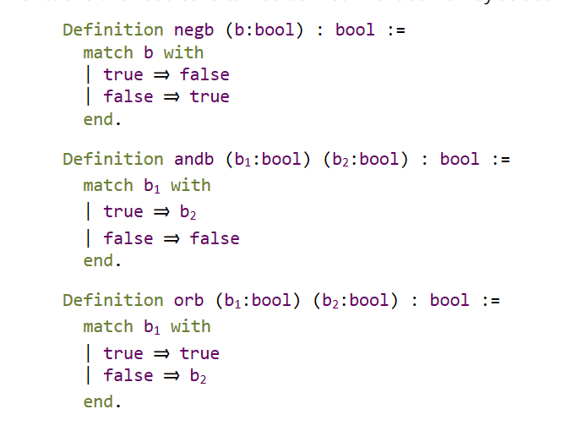
COQ关键字
类型定义:Inductive
无递归函数的定义: Definition

Slide 6
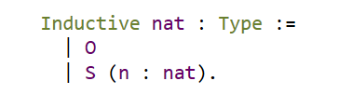

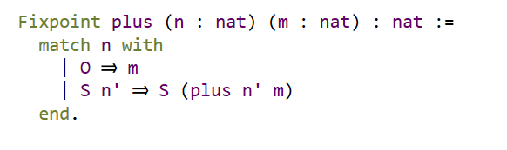
COQ关键字
自然数的定义
Check关键字：查看类型
递归函数的定义

Slide 7
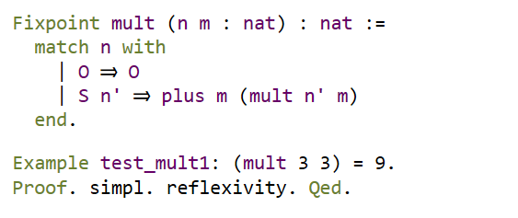
COQ关键字
自然数乘法的定义
关键字 Example Theorem Lemma
效果相同。表示一个需要证明的命题
Proof: 表示证明开始。
Qed:表示证明结束
之间是tactics

Slide 8
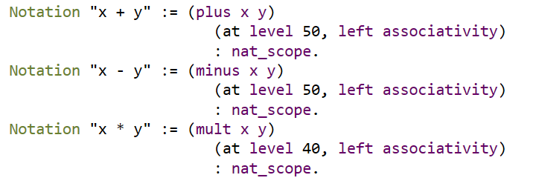
COQ关键字
关键字Notation

Slide 9
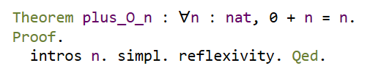
TACTICS
Intros 将一个变量”实例化”。
simpl 对命题中的部分进行化简。
化简的根据是类型或者函数的定义。
reflexivity 检查等式两边是否相等。若相等，则证明完毕。
reflexivity本身也会对等式进行化简，而且比simpl更加强大。
比如，reflexivity会使用定义中的右部的值替换左部的值。
COQ

Slide 10
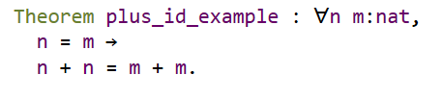
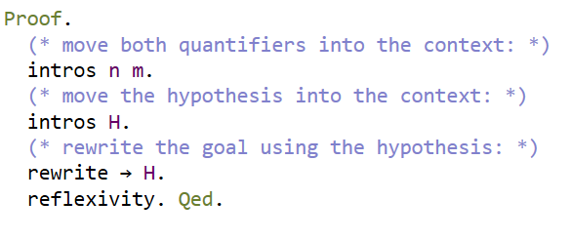
TACTICS
rewrite：利用已知的条件或结论来”重写待证明的结论，从而化简。
已知的条件或结论常常是等式的形式，coq可以扫描待证明的结论，匹配已知的等式，将等式的左边替换为右边或者相反。
rewrite的箭头标明了重写的方向。
COQ

Slide 11
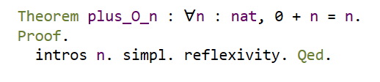
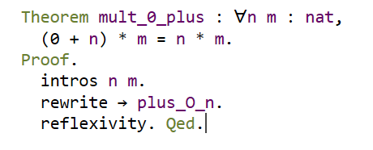
TACTICS
rewrite重写已知的条件。注意rewrite的自动匹配可能与想要的不一致，因此可能需要使用一些方法”引导”coq进行匹配。
COQ

Slide 12
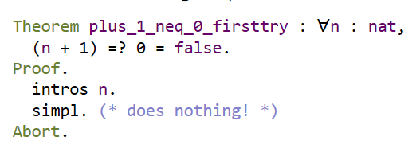
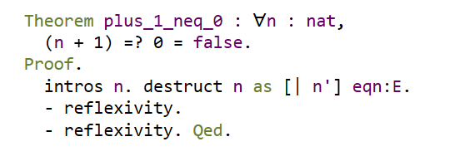
TACTICS
当使用simpl时，coq会尝试化简(n+1) 。根据之前自然数加法的定义，coq会对加法的第一个参数n进行模式匹配。但是，由于n的值未知，可能是0，也可能是
S n’，这种情况下simpl不能化简。
自然，需要讨论n的取值。需要Coq中的case analysis关键字:destruct
destruct将目标分为两部分:当n=0 与n=S n’ 时分别讨论。每一部分都相当于将一个等式(n的某个取值)作为条件,这个等式名称为E。中括号中给出了每个等式的参数，以|分隔。
-在coq中称为bullets。它们指示划分的小目标。-之后是这个小目标的证明。+ * () 也是bullets的符号。这样可以使证明更加清晰，但仅仅是写法。不使用bullets不影响coq证明。

Slide 13
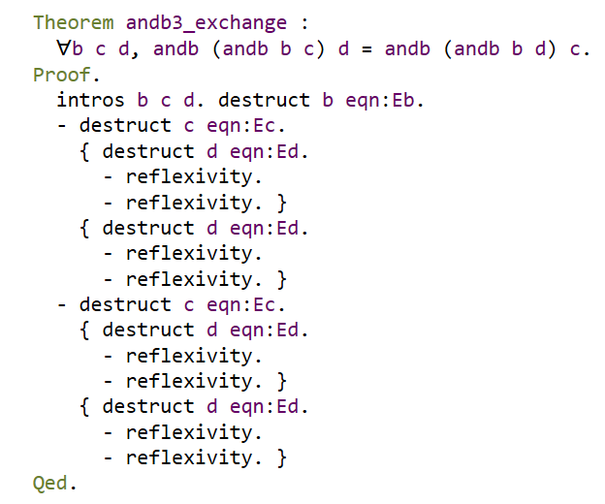
TACTICS
bool 与运算的交换律。

Slide 14

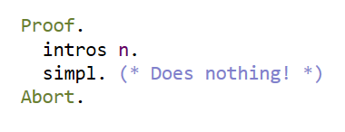
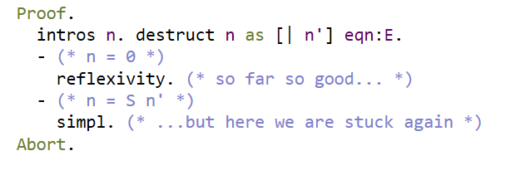
TACTICS
simpl 无法化简
destruct 当n=0时OK。但是当n=S n’时，又需要讨论n’的情况…因此无法解决。

Slide 15
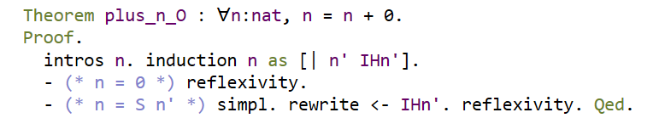
TACTICS
解决方法在于使用数学归纳法。 关键字:Induction
Induction n as [ |n’ IHn’]
对n进行归纳。
类似于destruct。分为两部分:
n=0时，使用reflexivity。
n=S n’时，IHn’：给出归纳假设的名称: n’ = n’ + 0。
原式S n’ = S n’ + 0
simpl : S n’ = S (n’ + 0)
rewrite : S n’ = S n’
reflexivity : 证明结束
。

Slide 16
第二部分
COQ证明演示

Slide 17
感谢观看

